Slide 1

Разработка интерактивной методики оценки эффективности систем цифровой подписи на основе библиотеки PyCryptodome Автор: Гутник Дмитрий N34491
1

Slide 2
Цель и задачи
Разработка интерактивной методики оценки эффективности систем цифровой подписи на основе библиотеки PyCryptodome
Цель: Повышение эффективности применения алгоритмов цифровой подписи путём рекомендации подходящего вида ЦП в зависимости от условий применения.
Задачи:
Анализ и разделение на виды актуальных алгоритмов цифровой подписи
Разработка критериев к методике оценки цифровых подписей
Создание методики оценки эффективности пороговых подписей
Разработка программной реализации методики
Разработка рекомендаций к практическому использования методики
2

Slide 3
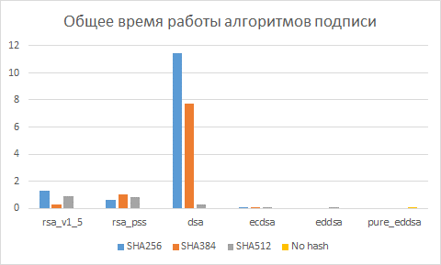
Актуальность
Разработка интерактивной методики оценки эффективности систем цифровой подписи на основе библиотеки PyCryptodome
3
Notes:
Сказать про время занимаемое разными подписями

Slide 4
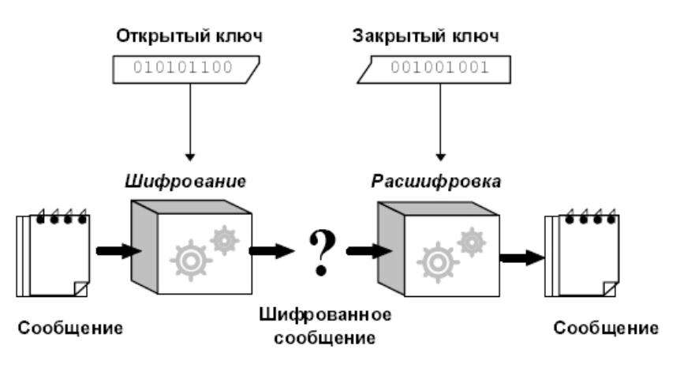
Алгоритмы, поддерживаемые PyCryptodome
Разработка интерактивной методики оценки эффективности систем цифровой подписи на основе библиотеки PyCryptodome
1. RSA со следующими вариациями:
PKCS#1 v1.5
PKCS#1 PSS
2. EdDSA со следующими вариациями:
EdDSA
Pure EdDSA
3. DSA со следующими вариациями:
DSA
ECDSA
4

Slide 5
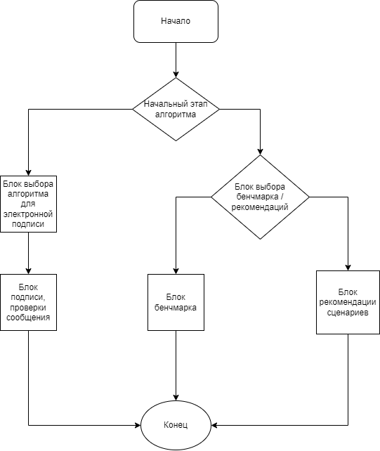
Блок схема методики
Разработка интерактивной методики оценки эффективности систем цифровой подписи на основе библиотеки PyCryptodome
5

Slide 6
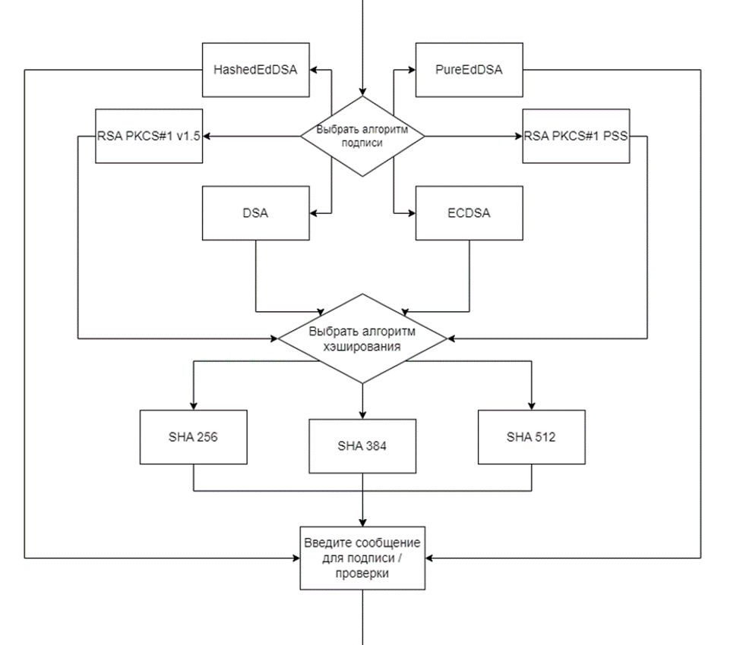
Блок выбора алгоритмов
Разработка интерактивной методики оценки эффективности систем цифровой подписи на основе библиотеки PyCryptodome
6

Slide 7
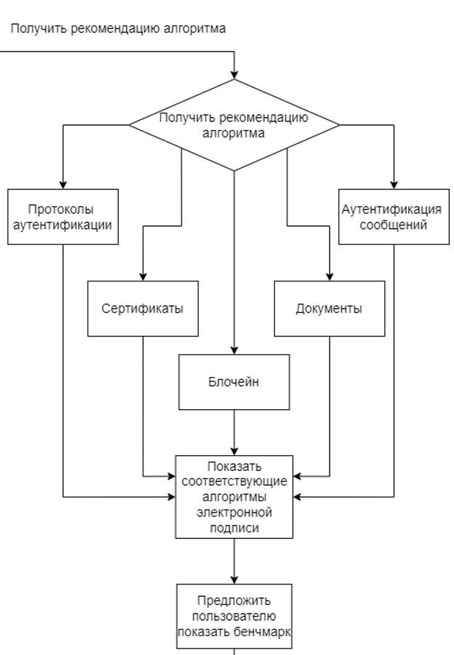
Блок рекомендации сценариев
Разработка интерактивной методики оценки эффективности систем цифровой подписи на основе библиотеки PyCryptodome
7

Slide 8
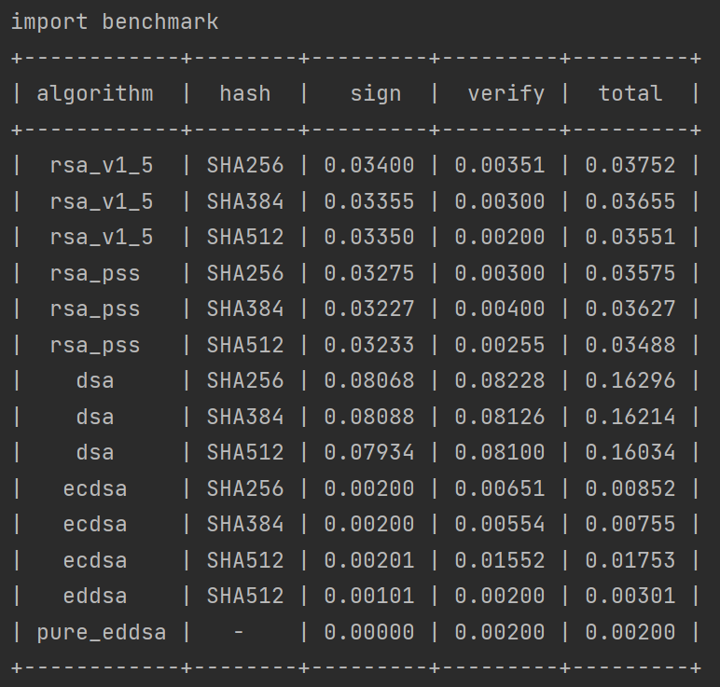
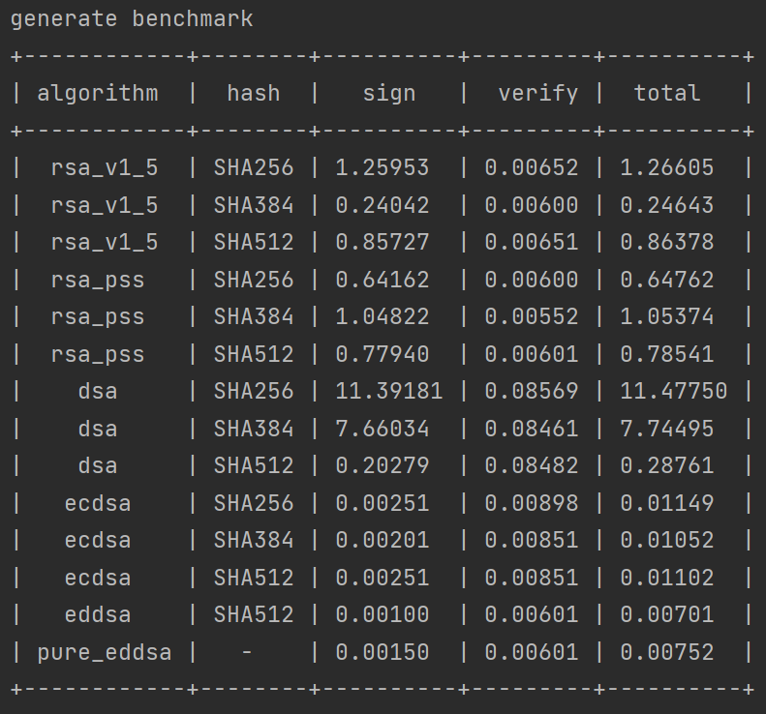
Тест производительности алгоритмов
Разработка интерактивной методики оценки эффективности систем цифровой подписи на основе библиотеки PyCryptodome
8

Slide 9

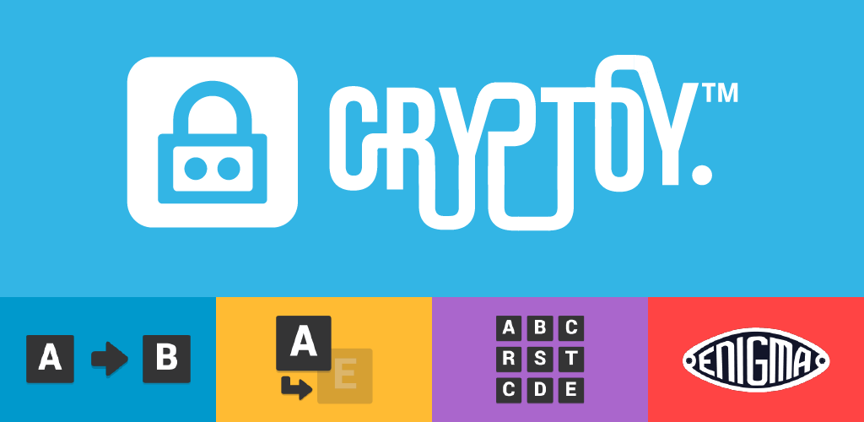

Аналоги
Разработка интерактивной методики оценки эффективности систем цифровой подписи на основе библиотеки PyCryptodome
Методика Жданова
Cryptoy
Cryptool
9

Slide 10

Область применения
Разработка интерактивной методики оценки эффективности систем цифровой подписи на основе библиотеки PyCryptodome
Системные администраторы
Настройка средств обработки информации
Программисты, использующие библиотеку PyCryptodome
Пользователи, далёкие от криптографии
10

Slide 11
Выполнение цели и задач
Разработка интерактивной методики оценки эффективности систем цифровой подписи на основе библиотеки PyCryptodome
В результате выполнения этой работы были выполнены следующие задачи:
Анализ и разделение на виды актуальных алгоритмов цифровой подписи
Разработка критериев к методике оценки цифровых подписей
Создание методики оценки эффективности пороговых подписей
Разработка программной реализации методики
Разработка рекомендаций к практическому использования методики
11

Slide 12

Спасибо за внимание!
12

